Slide 1
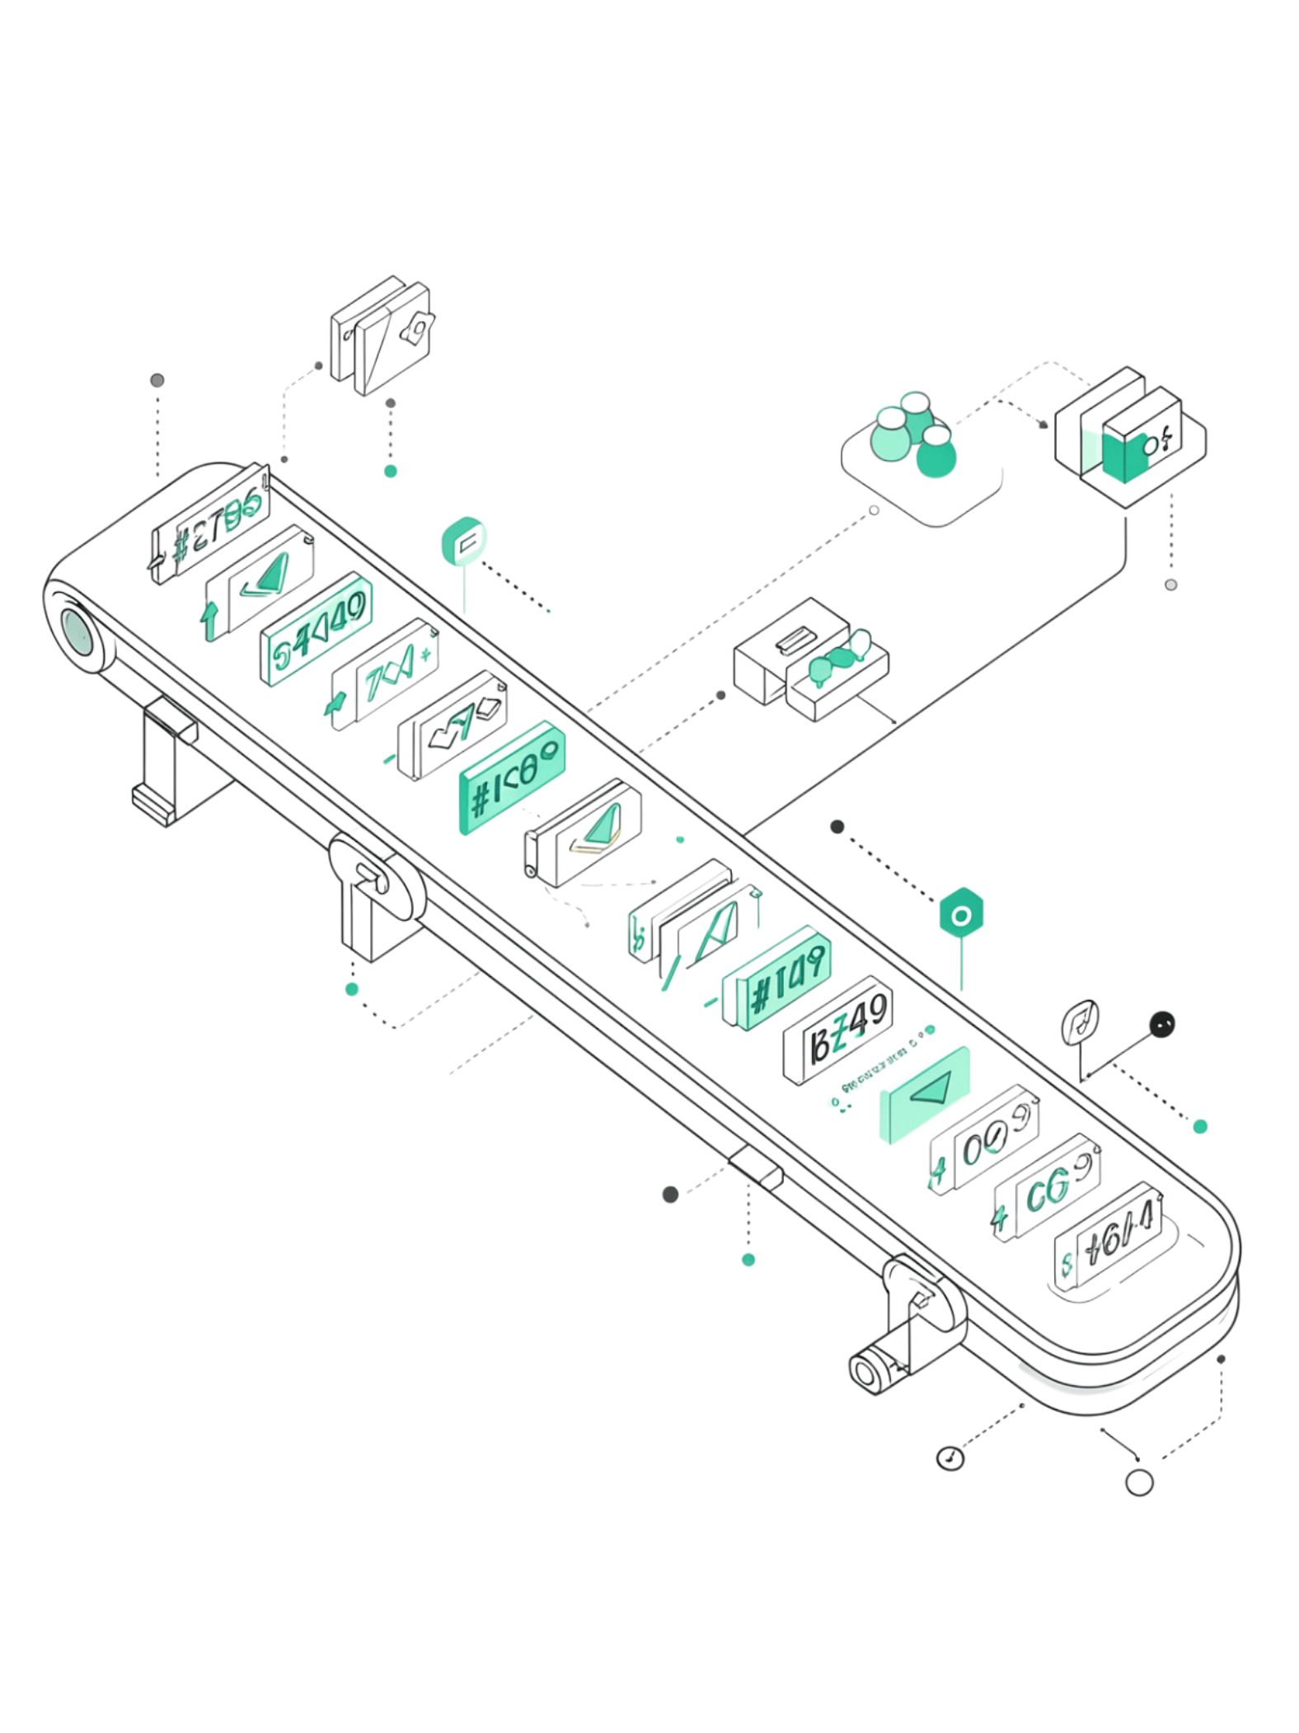
Тестирование как часть разработки, а не финальный этап
Раньше тестирование было отдельным этапом после разработки. В CI/CD проверки встроены прямо в процесс — система реагирует на каждое изменение кода мгновенно.

Slide 2
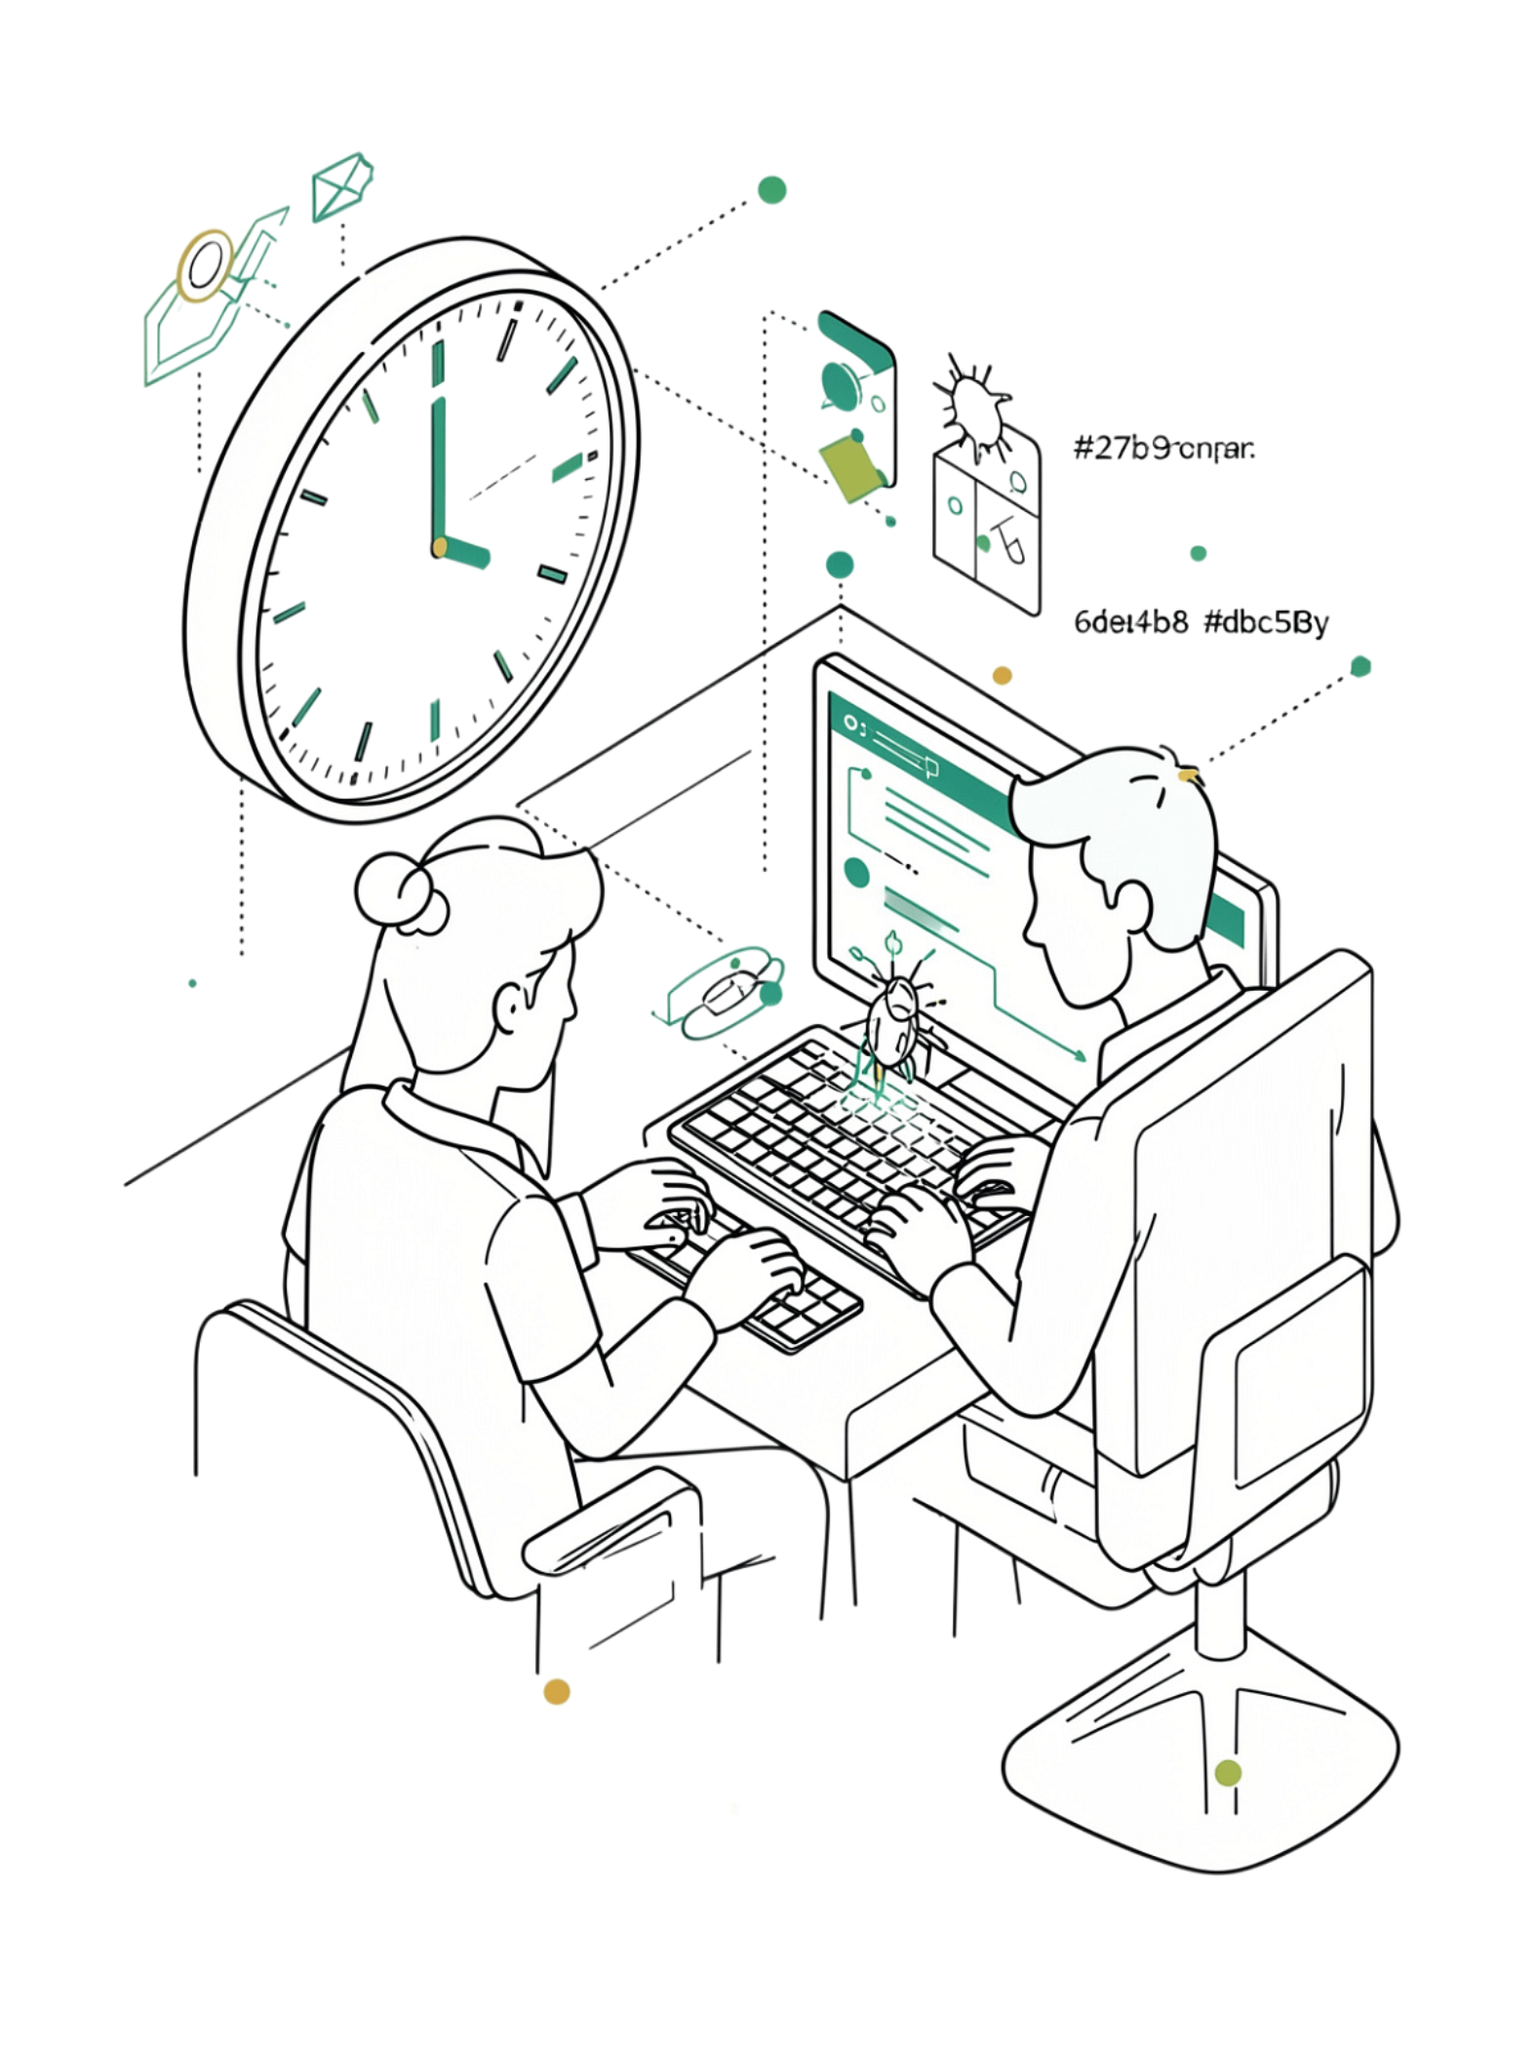
Почему быстрая обратная связь экономит время
Ошибка найдена сразу
Ошибка найдена через неделю
Разработчик помнит, что менял. Исправление занимает минуты.
После десятка обновлений поиск причины превращается в настоящий кошмар. Для тестировщика это означает новую роль: следить за качеством на каждом шаге, а не только проверять готовый продукт.

Slide 3
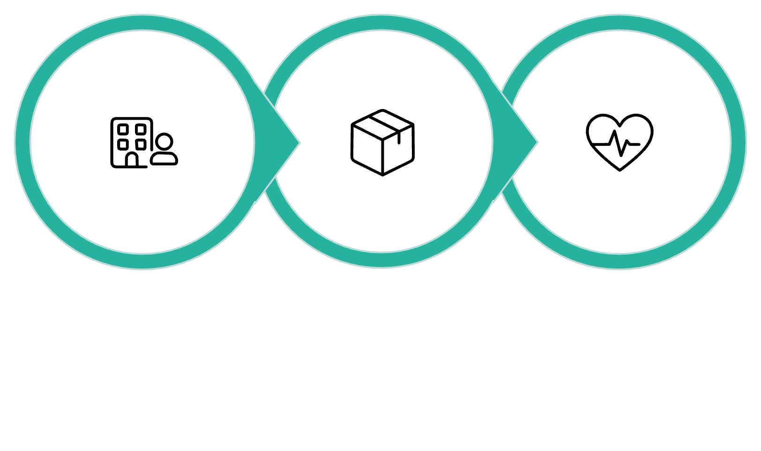
Первый фильтр: базовые проверки
Когда код попадает в пайплайн, система сначала проверяет самое простое: собирается ли приложение, доступны ли зависимости, работают ли основные компоненты.
Это не полноценное тестирование, а быстрый фильтр. Если здесь что-то сломалось — процесс останавливается. Это экономит ресурсы и не тратит время на ненужные проверки.
Сборка
Зависимости
Smoke

Slide 4
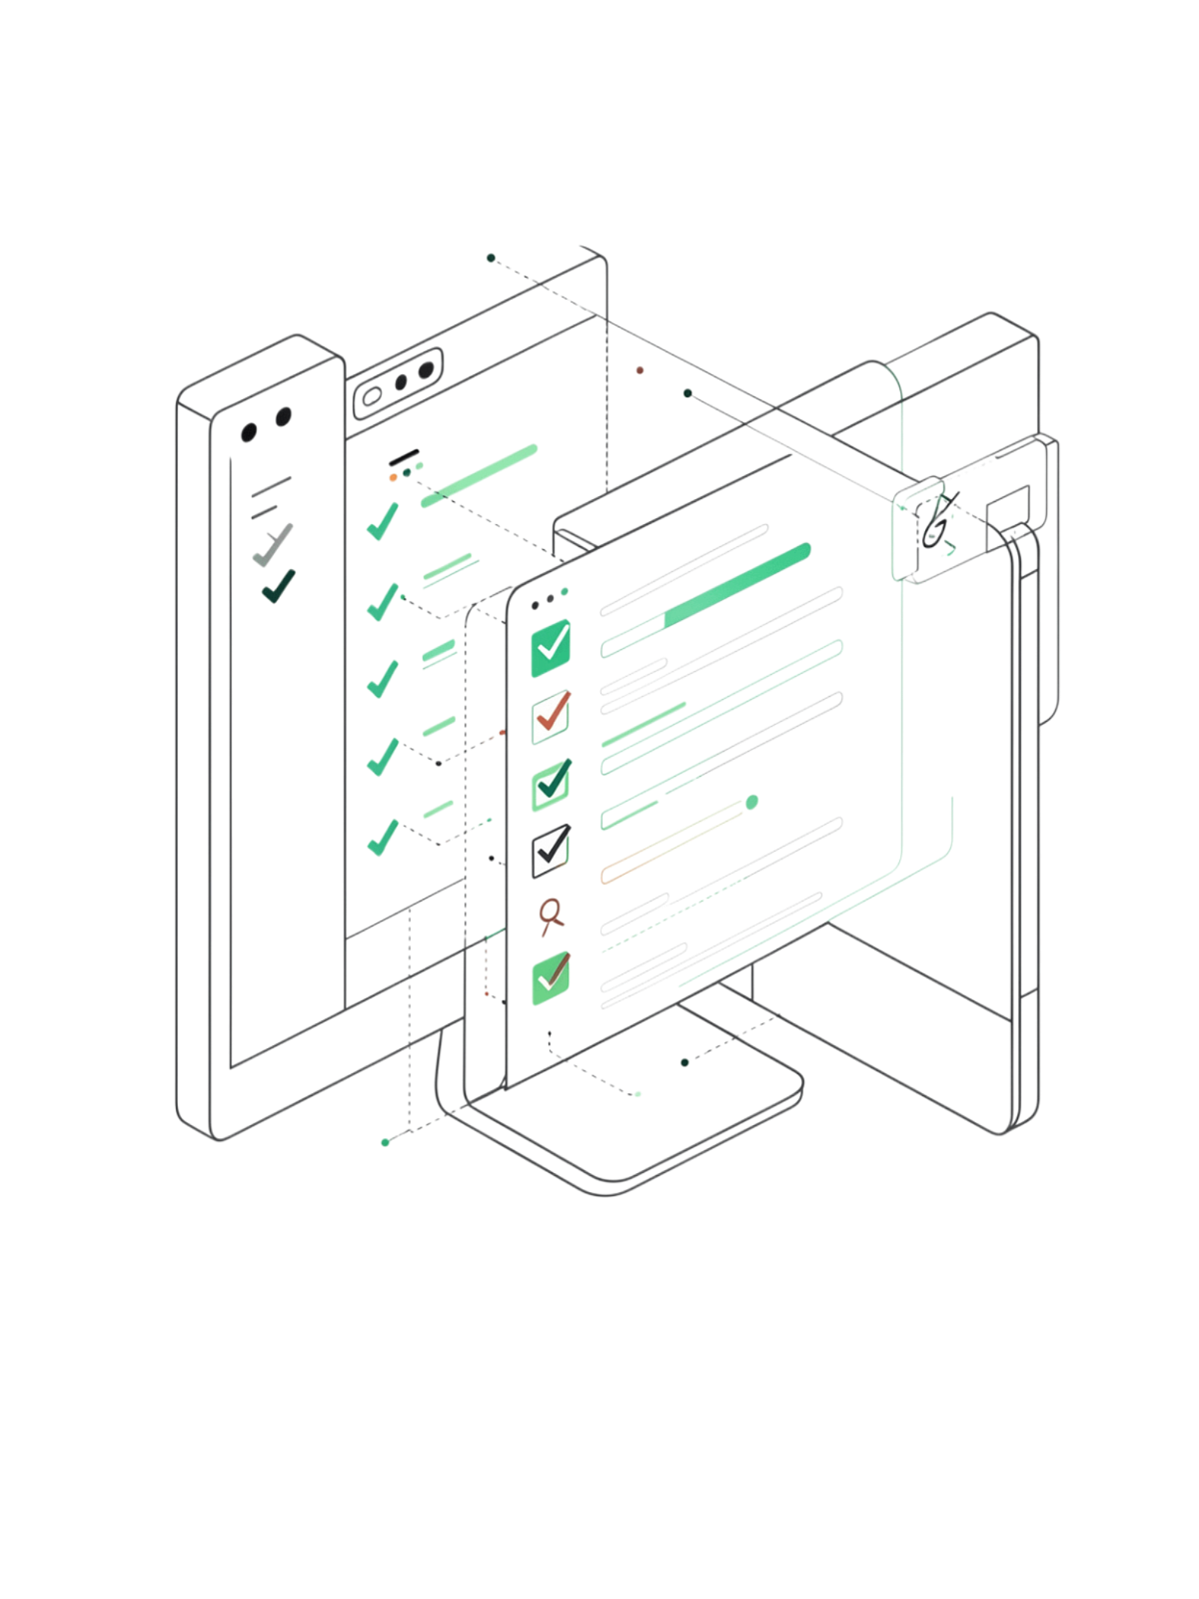
Автоматические тесты: проверка по сценариям
Функциональность
Регрессия
Работает ли функция так, как ожидается?
Не сломалось ли то, что работало раньше?
Качество тестов
Плохо написанные тесты не гарантируют отсутствие проблем даже при зелёном статусе.

Slide 5
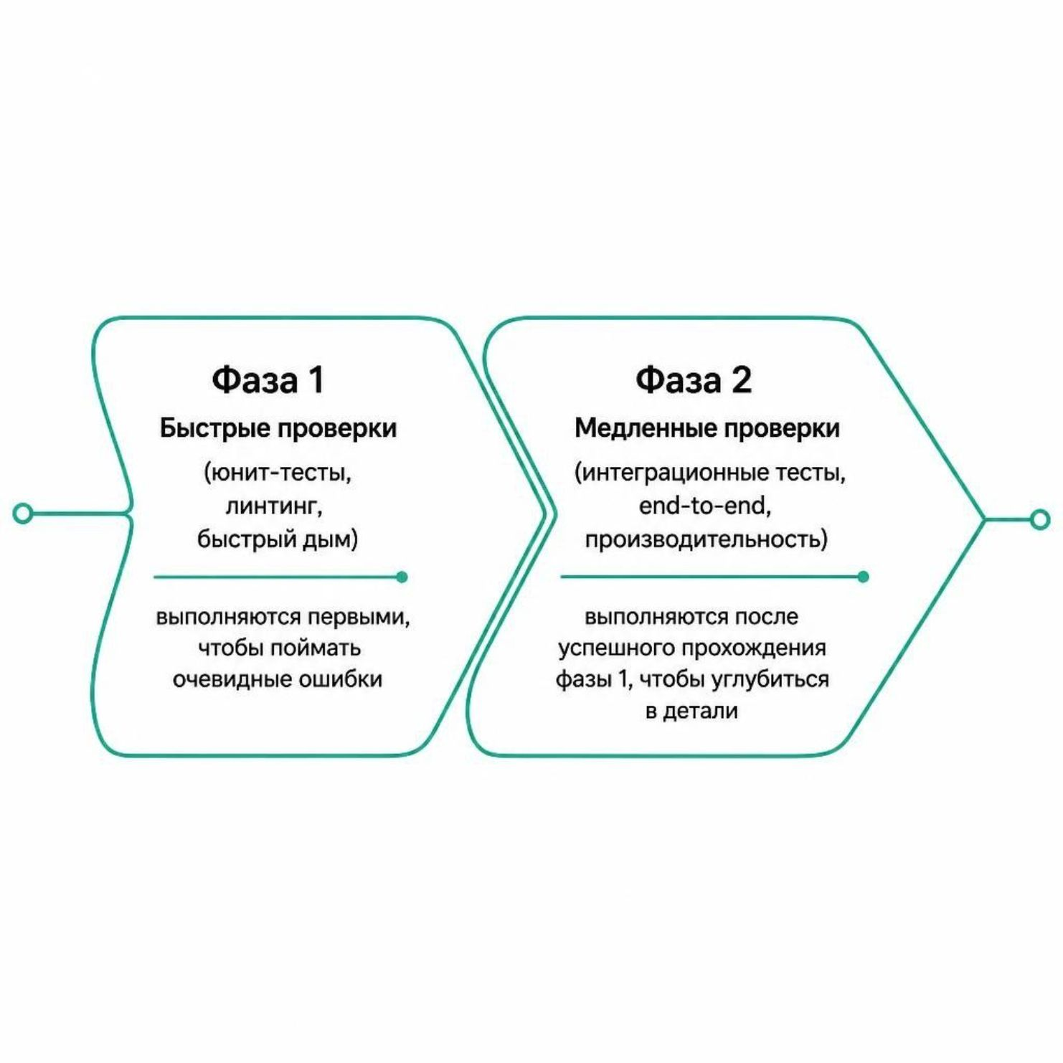
Разные проверки на разных этапах
Не все тесты запускаются одновременно. Быстрые проверки выполняются в начале, чтобы сразу выявить очевидные проблемы. Сложные и долгие тесты запускаются позже.
Логика простая: сначала отсеиваем явные ошибки, потом углубляемся в детали. Задача тестировщика — понимать эту логику и правильно встраивать проверки в процесс.

Slide 6
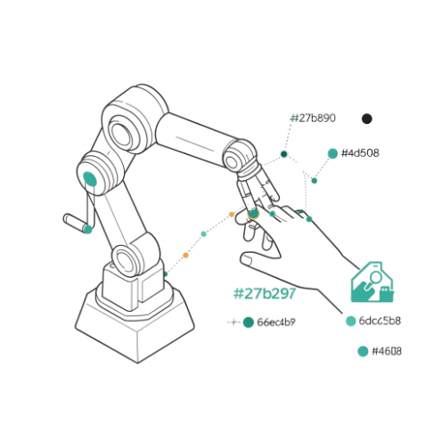

Ручное тестирование остаётся важным
Автоматизация
Человек
Берёт на себя повторяющиеся сценарии и рутинные проверки.
Исследует новые функции, оценивает удобство, ищет неожиданные ситуации — то, что алгоритм не видит.
В CI/CD ручное тестирование не исчезает, а становится более целенаправленным.

Slide 7
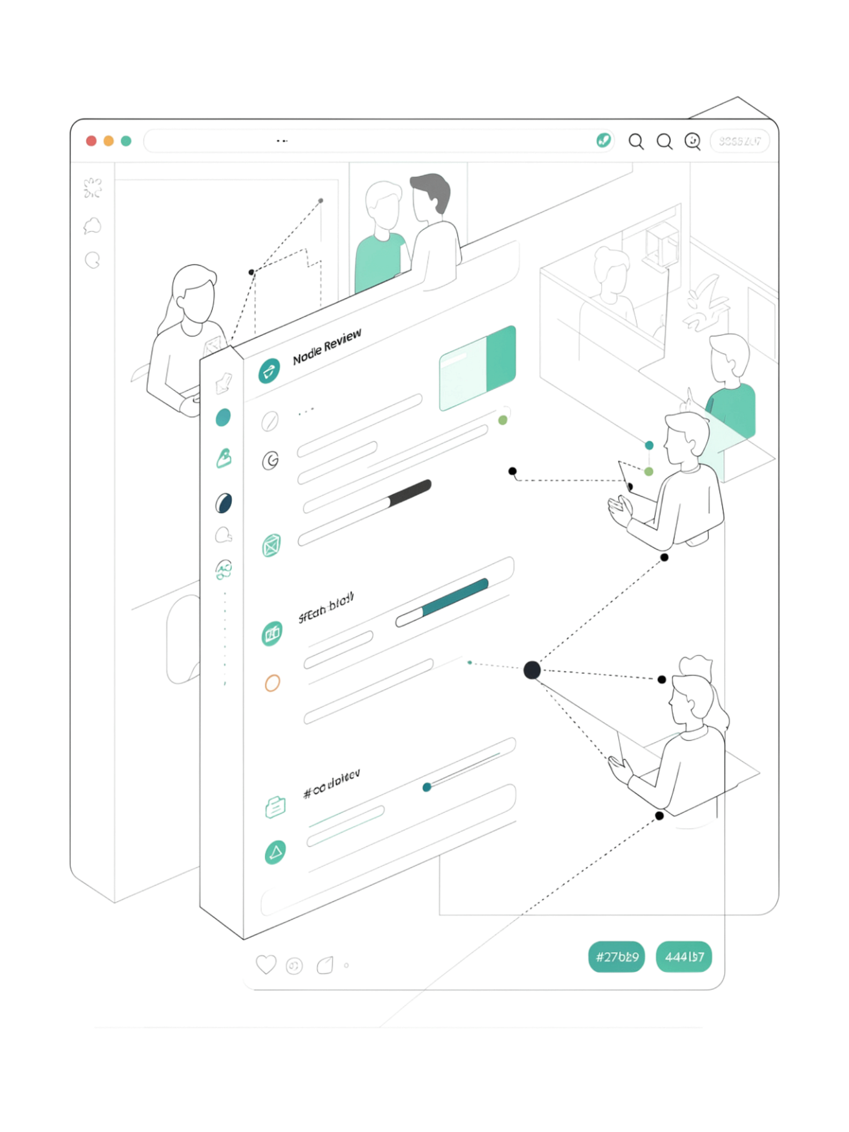
Merge Request как точка контроля
Когда разработчик хочет добавить изменения в основной код, они проходят через Merge Request. В этот момент автоматические проверки запускаются параллельно с рассмотрением кода.
Команда видит результаты: прошли ли тесты, есть ли ошибки, безопасно ли объединять изменения. Это критическая точка контроля, которая предотвращает попадание проблем в стабильную версию.
Автопроверки
Тесты запускаются автоматически при создании MR
Ревью кода
Команда анализирует изменения вручную
Решение
Объединение разрешается только при успешном прохождении обоих этапов

Slide 8
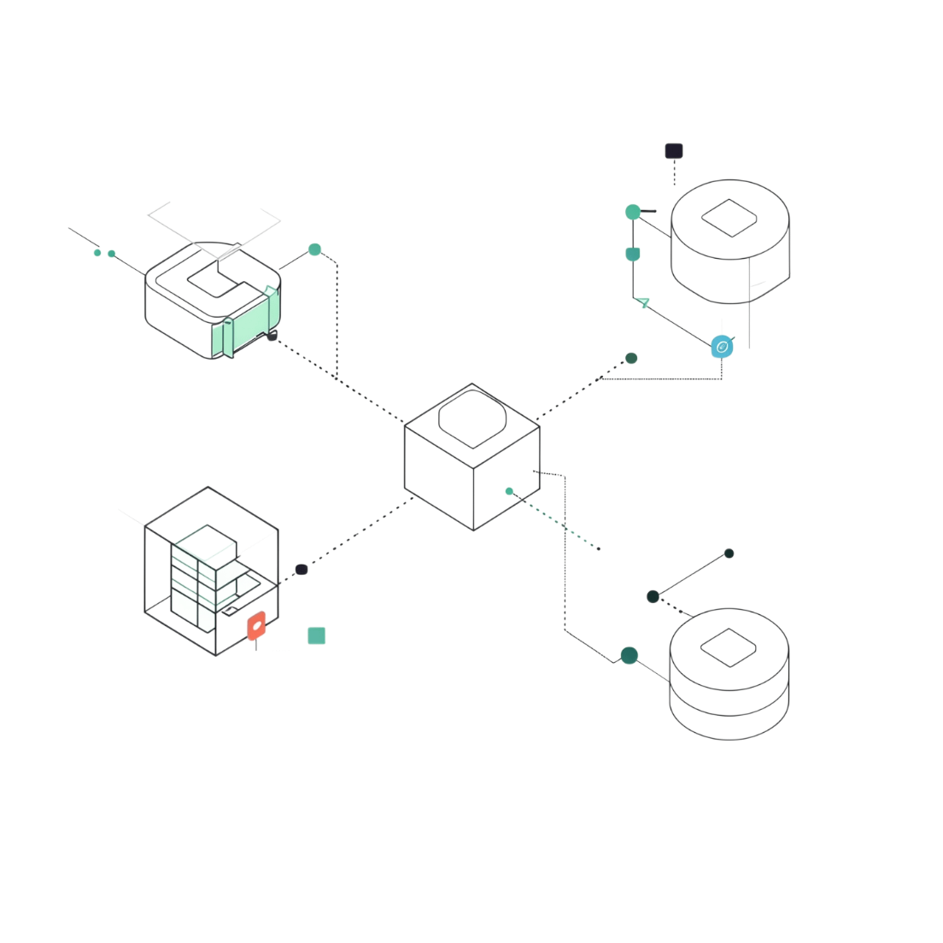

Окружение: контекст, в котором работают тесты
Тесты выполняются не в пустоте. Им нужна среда: версии программ, настройки базы данных, переменные окружения.
Результат проверки зависит не только от кода приложения, но и от этого контекста. Если тест упал, важно разобраться: проблема в приложении, в самом тесте или в условиях его выполнения? Умение различать эти причины — ключевой навык тестировщика.
Один и тот же тест может давать разные результаты в разных окружениях.

Slide 9
Анализ результатов: не просто красный или зелёный
Ошибка в приложении
Ошибка в тесте
Код работает не так, как ожидалось — реальная проблема продукта.
Сам сценарий написан неверно или устарел после изменений.
Проблема окружения
Сбой автоматизации
Среда выполнения настроена неправильно или недоступна.
Проблема в настройках самого пайплайна, а не в коде.
Красный статус — это начало анализа, а не готовый ответ. Тестировщик должен уметь находить реальную причину сбоя.

Slide 10
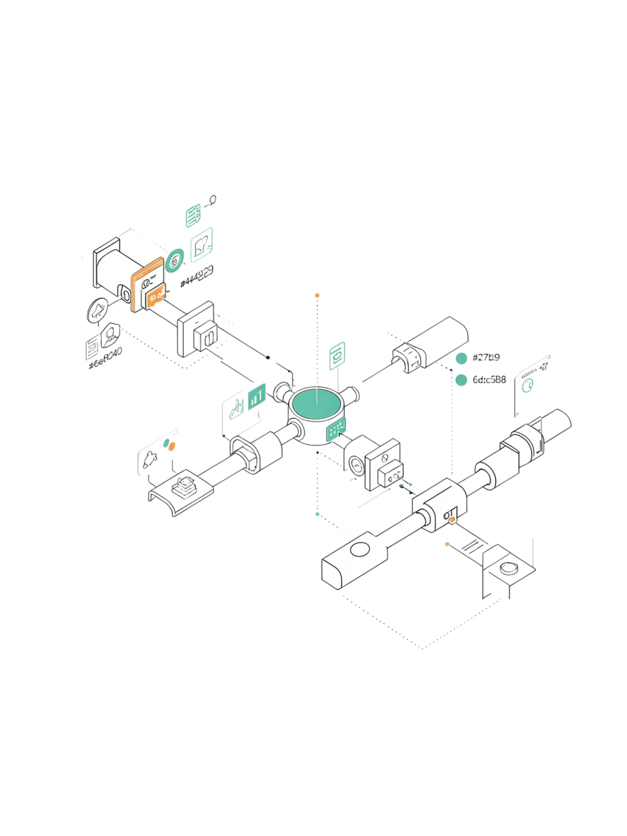
Тестировщик в CI/CD: участник непрерывного процесса
Понимает процесс
Анализирует результаты
Знает, какие проверки автоматические, а какие ручные
Умеет находить реальную причину сбоя, а не просто фиксировать статус
Влияет на качество
Качество формируется постоянно — на каждом этапе, а не перед выпуском

